Slide 1
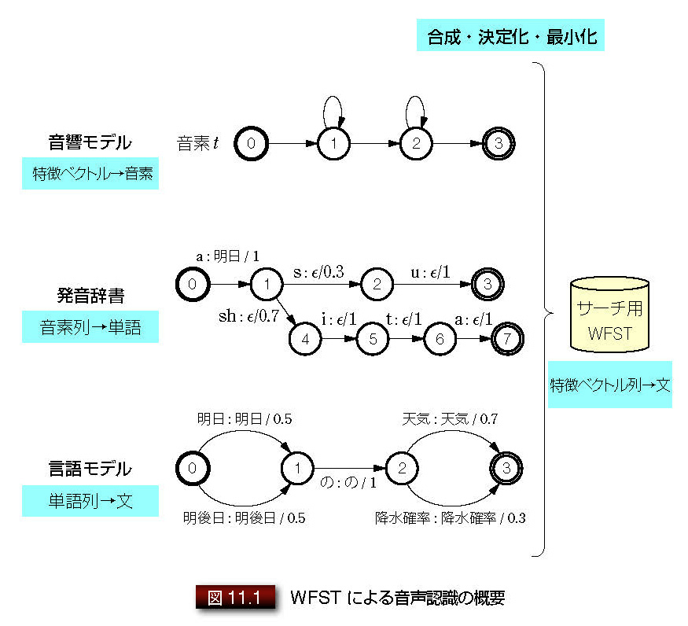

11. 音声の認識：WFST による音声認識
11.1 WFSTによる音声認識の概要
11.2 音響モデルをWFST に変換する
11.3 発音辞書をWFST に変換する
11.4 言語モデルをWFST に変換する
11.5 WFST の探索
荒木雅弘 :『イラストで学ぶ音声認識』
（講談社, 2015年）
サポートページ

Slide 2
11.1 WFSTによる音声認識の概要

Slide 3
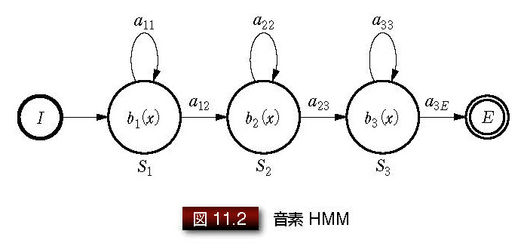
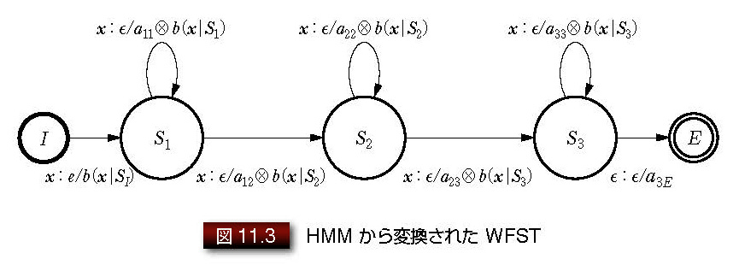
11.2 音響モデルをWFST に変換する
HMMをWFSTに変換
HMMは
入力を持たない
すべての特徴ベクトル を現す記号 x を入力と して導入
b(x|S_{i}) の値が認識時までわからないので、事前に合成ができない

Slide 4
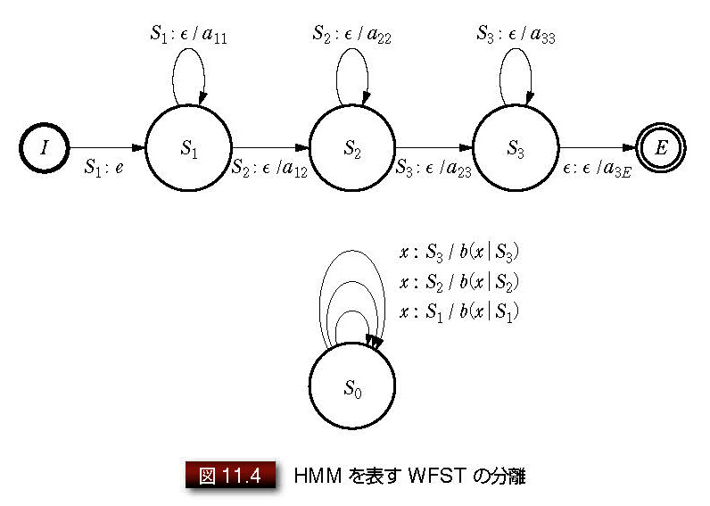
11.2 音響モデルをWFST に変換する
WFSTの分離
認識前に重みが得られる（＝合成可能）
認識時に重みを計算し、合成後のWFSTの重みと組み合わせる

Slide 5
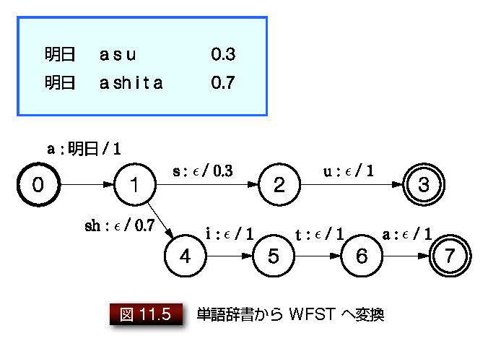
11.3 発音辞書をWFST に変換する
発音辞書
単語表記と発音の関係は、単純に列挙すれば良いので、正規表現で記述可能
実際は、音素列と単語列との対応の曖昧性を除去するために、各単語の最後にユニークな識別記号を付ける

Slide 6
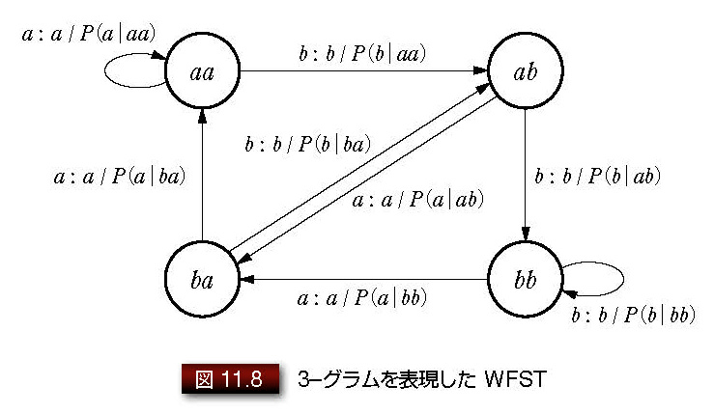
11.4 言語モデルをWFST に変換する
言語モデルとして文法を用いた場合
通常は正規言語なので、そのままWFSTで表現可能
N-グラムの場合
N-1個の単語列を状態とし、N-グラム確率を重みとすることでWFSTで表現可能

Slide 7
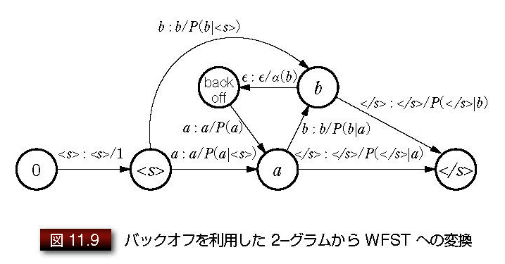
11.4 言語モデルをWFST に変換する
バックオフへの対応
バックオフ状態を設ける

Slide 8
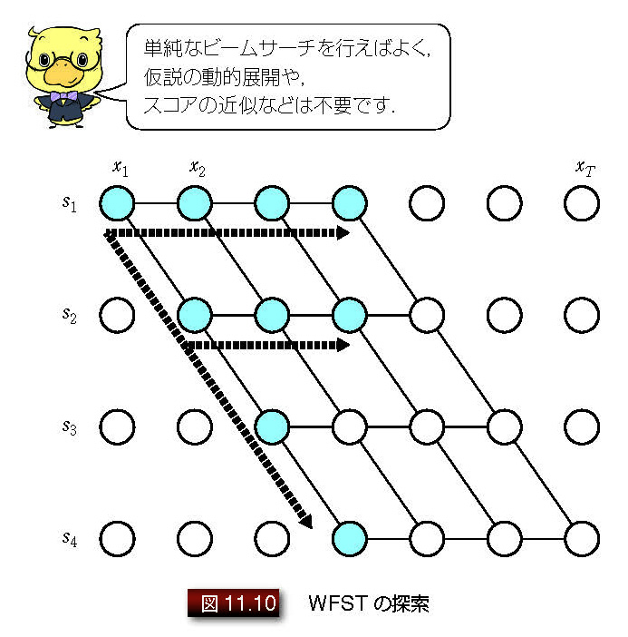
11.5 WFST の探索
合成・最適化後のWFSTをビタビアルゴリズムでビームサーチ

